Slide 1
Actualizamos la accesibilidad de CONTIGO
Paciente: medicamentos y mediciones en una vista
Cuidador: tratamiento, existencias y citas
Integración API y PostgreSQL local
Evaluación técnica parcial; sin métricas humanas
CONTIGO APF3 · revisión actual 2026-11-03 · 1
Notes:
Caso Clínica San Pablo. Julio Minaya, Andres Puma y Gerson Vega. La entrega no declara Conforme AA ni aprobación institucional.

Slide 2
Conservamos las cuatro tareas
T1 Registrar una toma y revisar la respuesta
T2 Localizar y cancelar el SOS de prueba
T3 Consultar tratamiento, existencias y cita
T4 Corregir y revisar una medición
CONTIGO APF3 · revisión actual 2026-11-03 · 2
Notes:
Las metas se conservan por rol. T4 técnico actual no guarda una lectura central. El alcance del SOS no incluye entrega a emergencias.

Slide 3
Fijamos una sola versión actual
La app paciente ya no usa pestañas inferiores
El formulario guía ingreso y revisión de valores
Las evidencias actuales tienen fecha y huellas fuente
Los ensayos antiguos permanecen históricos
CONTIGO APF3 · revisión actual 2026-11-03 · 3
Notes:
La evidencia de la versión anterior no se reetiqueta como actual. Corte evidence/current-2026-11-03. El APF2 tiene tiempos y SUS ilustrativos, no línea base observada.

Slide 4
Registramos la auditoría actual
15 pantallas o estados con axe
0 incidencias de reglas detectadas
2 reglas y 25 nodos incomplete por revisar
50 criterios A/AA y 26 núcleo en la matriz
CONTIGO APF3 · revisión actual 2026-11-03 · 4
Notes:
Las cifras proceden de JSON actuales. Una regla no equivale a un criterio completo y cero incidencias no demuestra conformidad AA.

Slide 5

Corregimos los límites del formulario
Antes: límites por debajo de 3:1
Después: input 3,62:1 y selector 3,77:1
Verificar los demás estados y superficies.
CONTIGO APF3 · revisión actual 2026-11-03 · 5
Notes:
Fuente: contrast/before.json y after.json. Límites input2.72→3.62, selector2.97→3.77. Datos sintéticos, sin guardar mediciones; no es Stark.

Slide 6
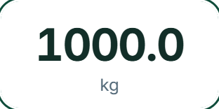
Comprobamos los valores ampliados
Presión, pulso y peso legibles
Datos conservados al volver a corregir
Escala de lectura 100 % y 200 %
Zoom nativo actual por completar
CONTIGO APF3 · revisión actual 2026-11-03 · 6
Notes:
Fuente contrast/after.json. Anchos320,390,430; escala del producto100/200%; estándar/alto contraste. Esta escala no equivale a zoom nativo.

Slide 7
Recorremos el flujo con teclado
T1 cambia solo datos privados de demostración
T2 cancela sin registrar una solicitud
T3 llega a tratamiento y citas
T4 identifica error, corrige y revisa sin guardar
CONTIGO APF3 · revisión actual 2026-11-03 · 7
Notes:
Fuente flows/keyboard-current.json. Demostración aislada en3013, solicitudes API bloqueadas. No son sesiones con participantes ni prueba de lector.

Slide 8
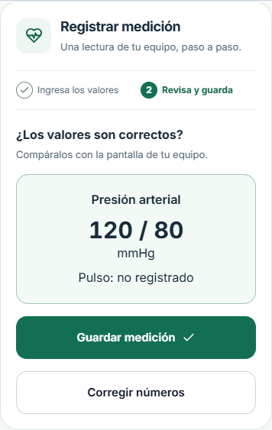
Guiamos la revisión antes de guardar
Número de arriba y número de abajo
Unidades visibles y pulso opcional
Error explicado junto al campo
Revisión y opción Corregir números
CONTIGO APF3 · revisión actual 2026-11-03 · 8
Notes:
Fuente flows/03-t4-invalid.png y04-t4-review.png. T4 actual conserva valores al corregir. Se demuestra revisión, no escritura sobre PostgreSQL.

Slide 9
Verificamos la API y PostgreSQL
Salud de API local y almacenamiento PostgreSQL
Acceso sintético de paciente y cuidador
Lecturas autorizadas y aislamiento entre pacientes
Sin modificar tomas, mediciones ni existencias
CONTIGO APF3 · revisión actual 2026-11-03 · 9
Notes:
Fuente api-database.json ystorage.json. Las cuentas y conteos técnicos no son personas reclutadas. La ejecución local no acredita el despliegue público.

Slide 10
Preparamos la validación inclusiva
Mínimo cinco participantes y tres perfiles
Consentimiento y autorización separada para grabar
Éxito, tiempo, errores, SEQ y SUS por versión
Las fichas permanecen vacías hasta las sesiones
CONTIGO APF3 · revisión actual 2026-11-03 · 10
Notes:
Para Excelente: dos personas con condición real o tecnología habitual. No sustituir esos datos con pruebas automatizadas. La matriz preserva ausencia frente a cero.

Slide 11
Declaramos la evaluación parcial
WCAG 2.1 AA es el objetivo técnico
Normas peruanas y marco de derechos con su ámbito
Figma y Stark actuales pendientes de ejecución
Lectores, zoom nativo y revisión integral pendientes
CONTIGO APF3 · revisión actual 2026-11-03 · 11
Notes:
W3C (2025). Web Content Accessibility Guidelines WCAG 2.1. Recomendación de 6 de mayo de 2025. https://www.w3.org/TR/WCAG21/
Congreso de la República (2012). Ley 29973 Ley General de la Persona con Discapacidad. https://www.gob.pe/institucion/congreso-de-la-republica/normas-legales/211941-29973
El Peruano. Ley 29733 y Reglamento D.S.016-2024-JUS. https://diariooficial.elperuano.pe/Normas/obtenerDocumento?idNorma=23
PCM (2025). Resolución 001-2025-PCM/SGTD. https://busquedas.elperuano.pe/dispositivo/NL/2412980-1
Naciones Unidas (2006). Convención sobre los Derechos de las Personas con Discapacidad. https://www.un.org/disabilities/documents/convention/convention_accessible_pdf.pdf
U.S. Access Board (2017). Revised 508 Standards and 255 Guidelines. https://www.access-board.gov/ict/
W3C (2025). WCAG 2.2 approved as ISO/IEC international standard. https://www.w3.org/press-releases/2025/wcag22-iso-pas/

Slide 12
Cerramos las evidencias pendientes
Resolver prioridades altas y revisar los criterios
Publicar Figma, ejecutar Stark y probar el enlace
Completar tecnología de apoyo y sesiones humanas
Configurar backend público y ensayar doce minutos
CONTIGO APF3 · revisión actual 2026-11-03 · 12
Notes:
La publicación requiere URL backend real y prueba completa de roles. No cambiar el modo central API por offline para ocultar un fallo de despliegue. Declarar IA y aportes del equipo.

